Slide 1
复习回顾
综合专题二: 二维数组(1)
C++实验班
2023.11.11

Slide 2
还记得之前的中学老师项目吗？
int a[4]
用数组来保存4个学生的数学成绩
下标
[0] | [1] | [2] | [3]
80 | 120 | 130 | 115
第i个人的成绩分数分别存在a[i]中

Slide 3
如果每一个人成绩有语文，数学，英语，物理 怎么存？

Slide 4
一维数组不够用了 二维数组来解决问题！
语文 [1]
数学 [2]
英语 [3]
物理 [4]
第一位同学 [1]
80 | 120 | 110 | 90
第二位同学 [2]
91 | 110 | 100 | 80
第三位同学 [3]
100 | 100 | 115 | 70

Slide 5
生活中的二维数组是什么呢 体育课站队 小明在 [2行] [3列] 小红在 [4行] [1列]
语文 [1]
数学 [2]
英语 [3]
物理 [4]
第一位同学 [1]
80 | 120 | 110 | 90
第二位同学 [2]
91 | 110 | 100 | 80
第三位同学 [3]
100 | 100 | 115 | 70
如何表示第二位同学的英语成绩？
第2行 第3列 [2][3]

Slide 6
80 | 120 | 130 | 115
80 | 120 | 130 | 115
80 | 120 | 130 | 115
如果要存多个个体， 且每个个体有多个数据
二维数组
表现出用一个矩形来排列数字
Notes:
排队场景，前面的人往前走

Slide 7
你认为还有类型的数据适合用二维数组？

Slide 8
回顾一维数组
创建数组
输入数组
处理数组
[增-删-改-查]

Slide 9
创建二维数组

Slide 10
二位数组的创建
创建一个数组，用来保存全班所有学生的的4门成绩

Slide 11
50个学生，每个学生4门成绩
满足：“如果要存多个个体， 且每个个体有多个数据“
用矩阵来保存

Slide 12
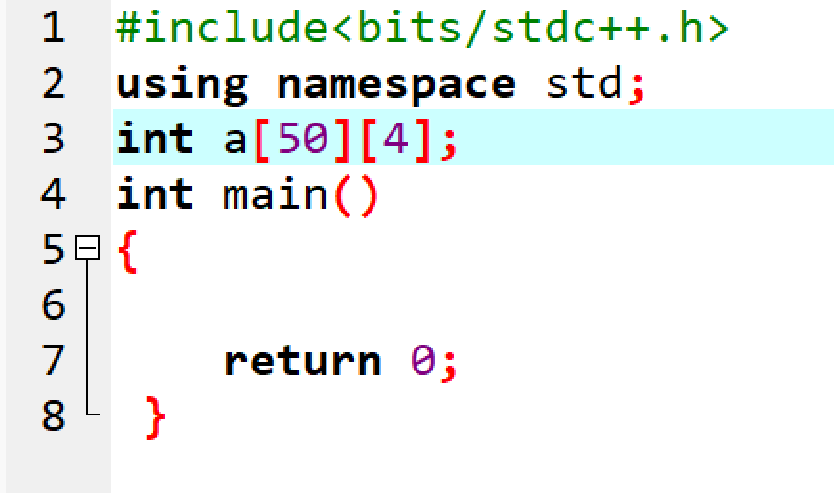
Code：
生成一个50行，4列的二维数组
50行代表有50个学生
4列代表着每个学生有4个成绩

Slide 13
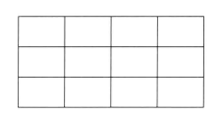

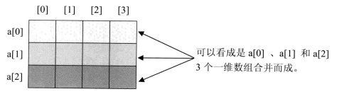
二维数组的创建
C++代码：int a[3][4];
二维数组类似于平面，是一个矩阵(行和列的一个表格)
Notes:
一面墙

Slide 14
二维数组的存储及元素引用
二维数组的存储方式是“行优先”的连续存储，先逐个存储第 0 行上的所有元素，再逐个存储第 1 行上的所有元素，依此类推。
先行后列，行和列的下标都是从0开始的

Slide 15
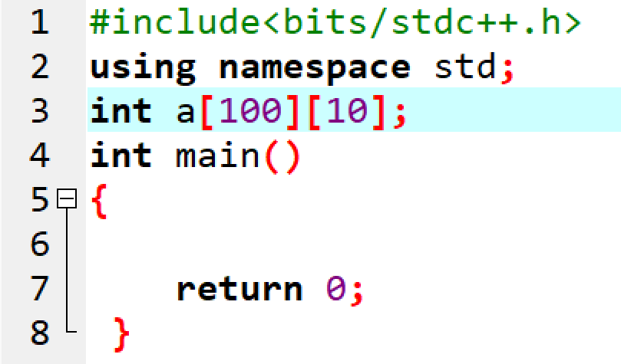
改良
开辟更大的空间
更加安全！

Slide 16
输入二维数组

Slide 17
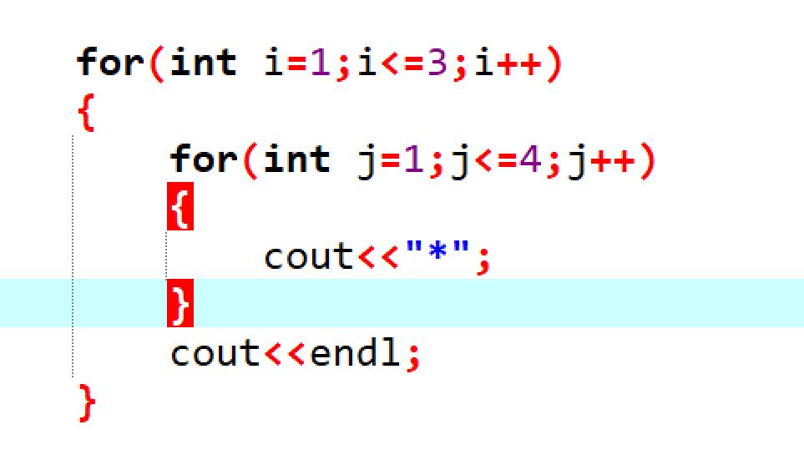
回顾：双层for循环：
外层for是行
内层for是列

Slide 18
二位数组的输入
如何把这3位同学的成绩（每个人都有4门成绩）保存起来
语文 [1]
数学 [2]
英语 [3]
物理 [4]
第一位同学 [1]
80 | 120 | 110 | 90
第二位同学 [2]
91 | 110 | 100 | 80
第三位同学 [3]
100 | 100 | 115 | 70

Slide 19
一般让数组的编号与人们的习惯一致， 从下标为1开始输入保存。

Slide 20
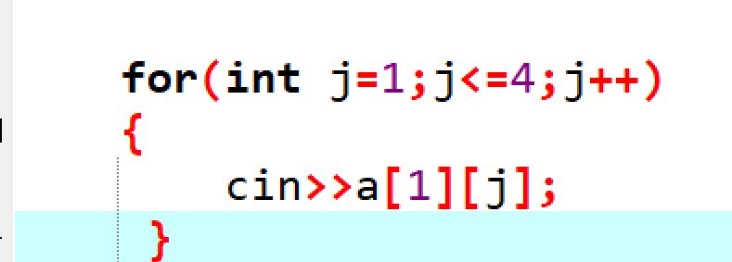
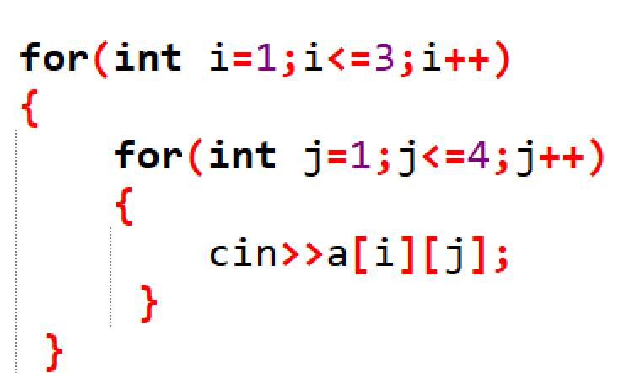
Code
用第一个循环
把第一个同学的四门成绩装满
通过外层循环
开始遍历不同的学生

Slide 21

外层是行数，内层是列数 先把一行满（内层for） 再装其他行（外层for）

Slide 22
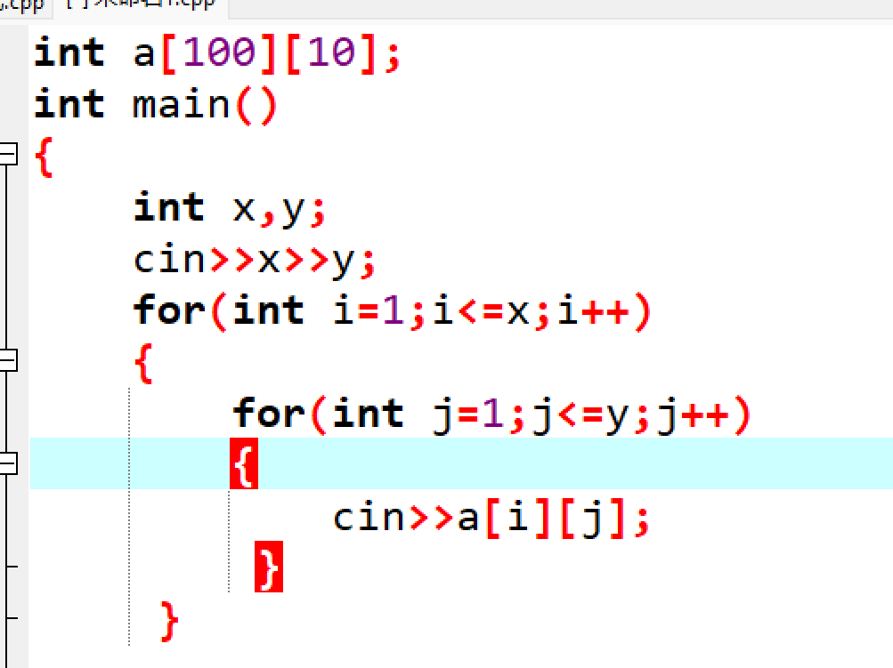
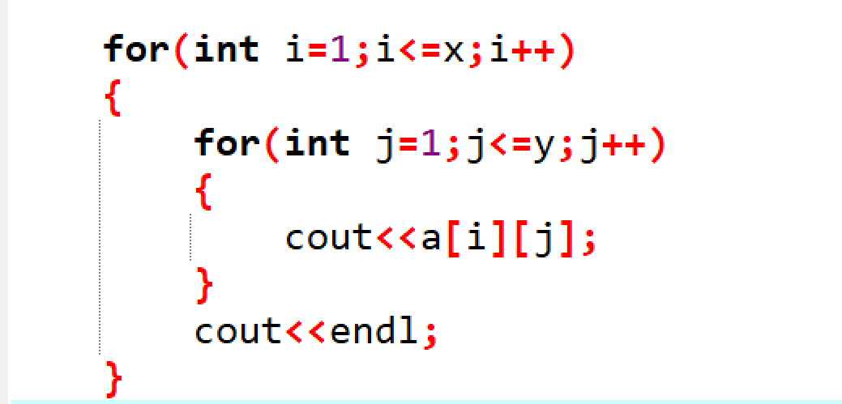
如何在x行y列矩阵中填满数据？
外层for是行
内层for是列

Slide 23
二维数组处理

Slide 24
改： 1. 更改第m位同学的语文成绩改成120 2. 更改第m位同学的第n门成绩改成0分；
3. 输出更改后内容
语文 [1]
数学 [2]
英语 [3]
物理 [4]
第一位同学 [1]
80 | 120 | 60 | 90
第二位同学 [2]
120 | 110 | 100 | 80
第三位同学 [3]
100 | 100 | 115 | 70

Slide 25
查： 找出来第一位同学高于100分的成绩 找出来语文成绩低于100分的同学编号 找出来所有低于50分的成绩
语文 [1]
数学 [2]
英语 [3]
物理 [4]
第一位同学 [1]
80 | 120 | 60 | 90
第二位同学 [2]
120 | 110 | 100 | 80
第三位同学 [3]
100 | 100 | 115 | 70

Slide 26
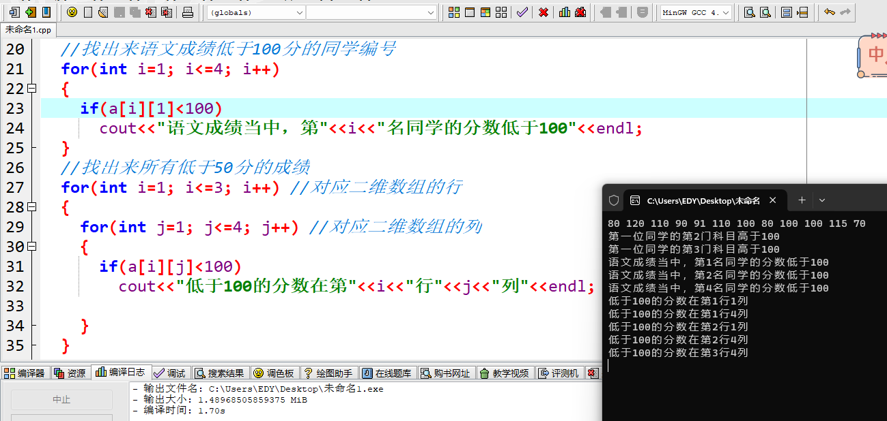

Slide 27
课堂练习

Slide 28
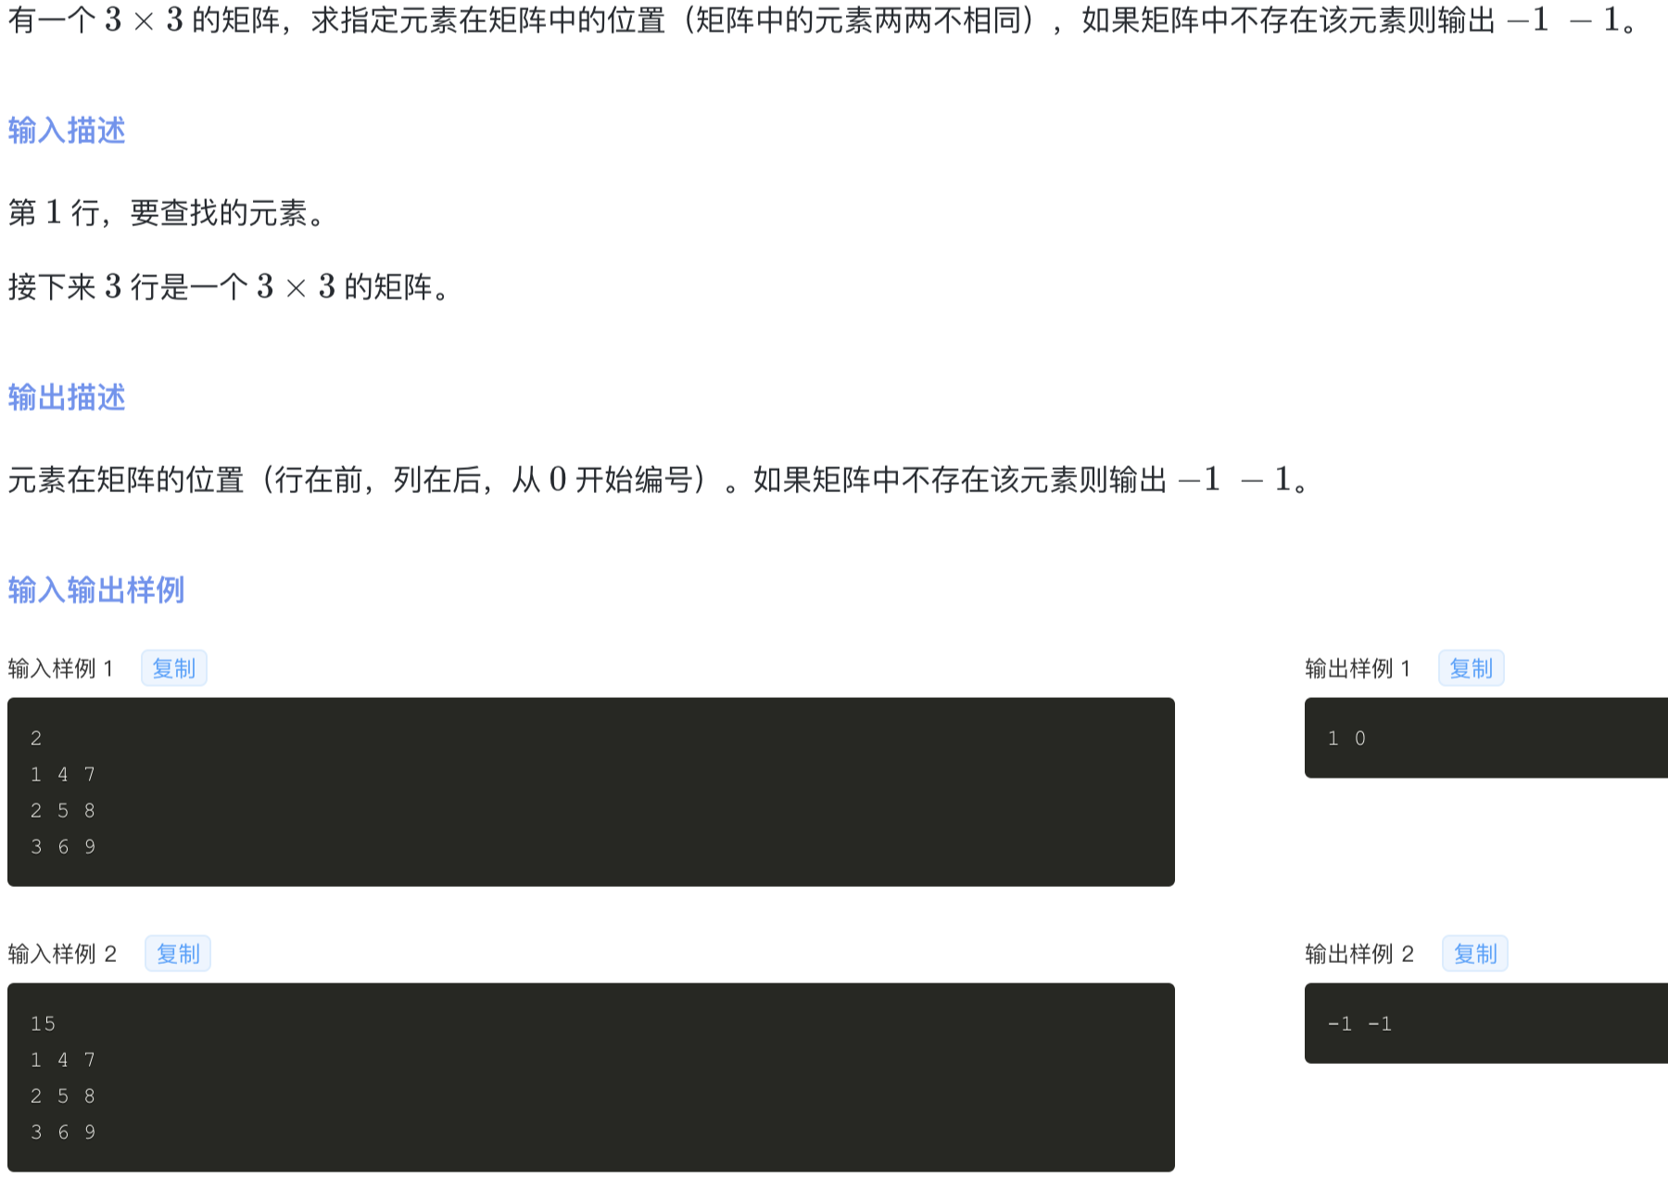
求元素位置

